Slide 1
选必
修一
民族关系与国家关系
课前准备
选一课本第12课P69、世纪金榜和课时作业第40讲
第四
单元

Slide 2
选必
修一
民族关系与国家关系
第40讲
近代西方民族国家与国际法的发展
课标要求：了解近代西方民族国家的形成情况，以及国际法的发展。
阶段特征：
近代以来，随着资本主义萌芽发展、宗教改革以及民族意识的觉醒，近代欧洲民族国家逐步形成。在国家利益冲突、战争之中，国际法和外交制度建立。
第四
单元

Slide 3
选必
修一
民族关系与国家关系
自主学习：
1.阅读教材第一目，指出近代专制王权国家产生的背景和表现？
2.阅读教材第一目，概括近代民族国家建立原因、表现、特征？
3.阅读教材第二目，梳理国际法形成历程？
外交制度的建立及发展的历程？
4.阅读教材第三目，梳理20世纪后国际法发展的表现。
第四
单元

Slide 5
什么是民族国家？
在西欧,从中世纪封建社会向近代社会的转变有一个过程,便是民族国家的建立。所谓民族国家,是欧洲中世纪后期出现并在资产阶级时代普遍形成的国家形式,是以民族为基础的主权国家,它必须具备两个重要的因素,即国家主权与民族一体性。
——钱乘旦《现代文明的起源与演进》
民族国家是由居住于共同的地域、分享共同的利益和命运、拥有共同的政府和完整的主权、具有共同的语言文化、历史传统和民族意识的人们组成的独立的稳定的共同体。
——百度百科
中世纪有民族国家吗？

Slide 6
为什么中世纪没有民族国家？
在中世纪的西欧，假如你问一个人的身份，他会首先告诉你他是基督徒，其次是某个地区的居民，比如卢瓦尔河谷人、勃艮第人或者伦敦人，最后才可能是英格兰人、法兰西人或者德意志人。
——余建华《民族主义历史遗产与时代风云的交汇》
1.基督教世界掩盖了国家观念和民族特性
2.封君封臣制度导致了国家出现分裂割据的局面
中世纪西方人的国家观念、民族意识淡薄
要产生民族国家就必须打击教会权力和地方的割据势力，而打击他们就需要依靠世俗王权

Slide 7
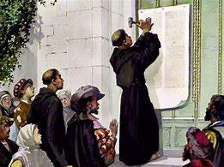
一、近代西方民族国家的产生
1.专制王权国家的形成——背景
英法两国于公元1337-1453年间断断续续进行的长达百余年的战争。战争的导火索主要是王位继承问题，根源则是英法领土纷争，战争以法国的胜利而告终。百年战争沉重打击了英法两国的封建割据势力，为实现国家统一铺平了道路。百年战争后，法国基本完成了国土统一。
(1)政治：15世纪前后，西欧国家的封建割据势力遭到削弱，中央集权得到加强
1517年，马丁·路德发表《九十五条论纲》，掀起了反罗马教会神权统治的宗教改革运动。教会权威大大下降，基督教世界分裂，世俗王权乘势而起。
(2)宗教：宗教改革运动沉重打击了教会的势力，强化了各国的世俗权力，国家和民族认同观念日益显现。

Slide 8
一、近代西方民族国家的产生
1.专制王权国家的形成——背景
分裂与教权
阻碍资本主义萌芽发展
神权国家
分裂割据
专制王权国家
寻求统一
拥戴国王
神之权
神之国
王之权
王之国
(3)经济：欧洲资本主义进一步发展（根本）
专制王权国家形成的原因：
(1)政治：15世纪前后，西欧国家的封建割据势力遭到削弱，
中央集权得到加强
(2)宗教：宗教改革运动沉重打击了教会的势力，
强化了各国的世俗权力，国家和民族认同观念日益显现。
(3)经济：欧洲资本主义进一步发展（根本）

Slide 9
一、近代西方民族国家的产生
1.专制王权国家的形成——表现
（1）英国：1534年《至尊法案》，宣布英王是英国国教的首脑，
摆脱罗马教廷的控制，建立起国王的专制统治。
（2）法国：路易十四统治时期，法国王权达到顶峰。
（3）西班牙、葡萄牙等欧洲国家纷纷成为专制王权国家。
2.专制王权国家的形成——影响（补充）
专制王权国家的形成奠定了民族国家形成的基础
①专制王权国家的建立结束了封建割据，维护了国家统一。
②专制王权国家是新兴城市的保护者，推动了商品经济的发展。
③专制王权国家是近代民族国家的雏形，是早期民族国家的象征和情感纽带。

Slide 10
一、近代西方民族国家的产生
3.近代民族国家的形成——背景
专制王权
阻碍资本主义经济发展
分裂与教权
阻碍资本主义发展
专制王权国家
近代民族国家
神权国家
分裂割据
寻求统一
拥戴国王
抛弃国王
资产阶级革命
神之权
神之国
王之权
王之国
民之权
民之国
(1)经济：欧洲资本主义进一步发展（根本）
13世纪，以伦敦方言为基础的英语成为英国官方语言，并为英国人广泛使用。14世纪英国宗教改革先驱威克里夫把《圣经》翻译成英语，主张用本民族语言作礼拜，抵消拉丁语的影响。
——徐志强《近代早期英国民族国家意识的产生与发展》
(2)语言：对民族语言的重视强化了民族认同，促进民族国家的形成。

Slide 11
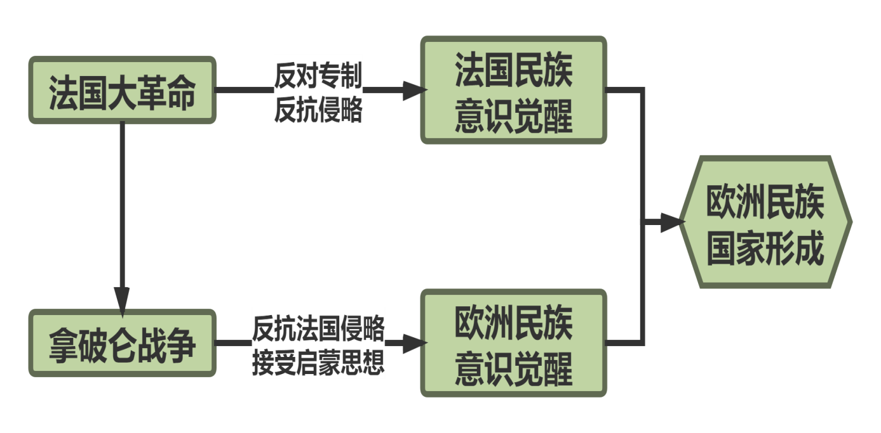
一、近代西方民族国家的产生
3.近代民族国家的形成——背景
(3)思想：启蒙运动解放了人们的思想；法国大革命及拿破仑战争，不仅传播了自由平等思想，还促进了欧洲各国民族意识的觉醒。

Slide 12
一、近代西方民族国家的产生
3.近代民族国家的形成——背景
(1)经济：欧洲资本主义进一步发展（根本）
(2)语言：对民族语言的重视强化了民族认同，促进民族国家的形成；
(3)思想：启蒙运动解放了人们的思想；法国大革命及拿破仑战争，不仅传播了自由平等思想，还促进了欧洲各国民族意识的觉醒。
(4)政治：专制王权国家的形成奠定了民族国家形成的基础
学习聚焦：
16-19世纪，西方国家从专制王权国家发展成为民族国家

Slide 13
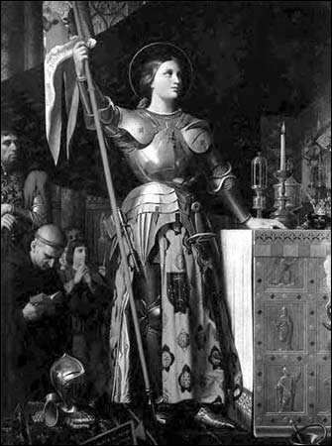
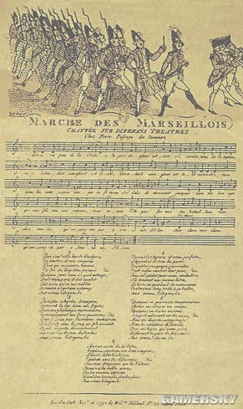
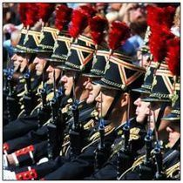
一、近代西方民族国家的产生
3.近代民族国家的形成——表现
(1)个人对国家的忠诚越来越超过对国王和宗教的忠诚；
（由对个人的认同变成对国家共同体的认同）
(2)各国纷纷鼓励和组织对爱国人士的崇拜；
(3)出现了国旗、国歌和各种国家节日。
4.近代民族国家的基本特征
(1)主权独立，人民有共同的价值、历史、文化、语言或体制；
(2)有的由单一民族组成，更多的则是包括了多个民族。
1789年法国资产阶级革命(法国大革命)时期，巴黎国民自卫队就以蓝、白、红三色旗为队旗。
1795年7月14日法国督政府宣布定此曲为国歌。1879年、1946年以及1958年通过的三部共和国宪法皆定马赛曲为共和国国歌。
1880年7月14日定为法国的国庆节，直至今日。以纪念在1789年7月14日，巴黎群众攻克了象征封建统治的巴士底狱，从而揭开法国大革命序幕。在法国，每年国庆节的阅兵式是庆典活动的重头戏。
法国的民族英雄：圣女贞德

Slide 14
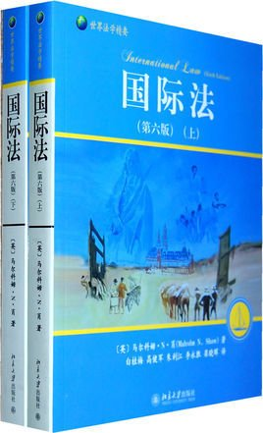
二、国际法的形成与外交制度的建立
国际法：“即国际社会之法，或者是在国家之间的相互交往关系中所接受的具有法律约束力的习惯和条约规则。简单说来，是有关国家之间的法律，是调节两个以上国家之间相互关系、有一定均束力的法律系统。
——牛津法律大辞典
思考：从概念来看，国际法具有哪些特征？
适用主体是国家。
它是各国通过协议共同制定的。
具有一定约束力。

Slide 15
二、国际法的形成与外交制度的建立
1.国际法的形成原因
自大航海时代起，由于航海技术的发展和人类科技的不断进步，各国之间的交往日渐频繁。随着这种国与国之间的距离“越来越近”，无论是政府间的往来还是民间的跨境贸易往来，以及对跨境流动的自然人的管理，都开始成为各国重点关注的领域。
——谢浩然《再论国际法的起源和发展》
1530年以后，欧洲进人所谓“宗教战争”时代。这种以军政革命为诱因而爆发的战争成为早期近代欧洲国际政治的核心，各国新兴君主为广开财源以宗教信仰为借口对土地和黄金等财富展开激烈争夺。面对和平的丧失，法律思想家们对战争根源及其正义性展开讨论，他们企图创造一整套规范指导新兴君主国之间关系。
——陶永新《从万民法到国际法》
(1)地理大发现后各国的联系加强；
(2)古罗马自然法精神的历史渊源；
(3)随着国家主权意识的加强，各国都强调国家利益至上，国家之间的利益纷争加剧。
(4)人们希望通过建立一定的法律制度来处理国家之间的关系，减少武力冲突。

Slide 16
二、国际法的形成与外交制度的建立
2.国际法的形成与发展过程
(1)奠定基础：1625年，格劳秀斯“国际法之父”《战争与和平法》
(2)正式形成：1648年，签订《威斯特伐利亚和约》，形成威斯特伐利亚体系。 （影响：选三P71）
第一个具有现代意义的国际关系体系，但这个体系不具有全球性；标志着近代国际法的产生。
(3)范围扩大：1815年，建立维也纳体系。（影响：选三P71）
特征：大国协调、欧洲均势

Slide 17
二、国际法的形成与外交制度的建立
3.外交制度的建立与发展
(1)建立：
17世纪，欧洲国家的君主们派常驻外交使节和外交使团，近代外交制度逐渐建立起来。
(2)进一步发展：
1815年，在维也纳体系下，外交制度进一步发展。
4.影响
(1)积极：
外交制度的建立和国际法的形成为国际关系确立了一些规则，为用和平方式解决国与国之间的争端、减少战争行为开辟了新的途径。
19世纪末,欧洲国际法学家……将世界上的国家被划分为“文明” 、“野蛮” 和“蒙昧” 等不同类别,不同类别的国家获得不同的国际承认，具有不同的法律人格和法律地位，在国际法上享有不同的权利和义务。“野蛮” 和“半野蛮”（“半文明”）国家被排除在国际法适用范围和西方国家主导的“国际社会”之外,从而建构出一种国际法意义上的等级性世界秩序。——刘文明：《19世纪末欧洲国际法中的“文明”标准》
(2)消极：
西方各国在国际法应用中实行双重标准，为了谋取利益经常违反国际法，导致国际冲突不断，最终引发了一战。

Slide 18
三、20世纪国际法的发展
1.一战后
评价：国联被英国和法国控制，缺乏普遍性和权威性。它又规定形成决议的“全体一致”原则，使之难以履行制止战争、维护世界和平的国际责任。
凡尔赛—华盛顿体系
国际联盟
1928《非战公约》
十月革命后苏俄提出不兼并不赔偿的原则，宣布侵略战争为反人类罪
第一次世界大战使国际法遭到了严重的破坏
国际联盟(League of Nations)，简称国联，是《凡尔赛条约》签订后组成的国际组织。总部在瑞士-日内瓦-万国宫。成立于1920年1月10日 ，解散于1946年4月。1934年9月28日至1935年2月23日处于高峰时期，曾拥有58个成员国。
一战后发展
新的阶段
一战破坏

Slide 19
三、20世纪国际法的发展
1945年10月24日，在美国旧金山签订生效的《联合国宪章》，标志着联合国正式成立。
宪章确定了和平解决国际争端和制裁侵略的机制；
赋予安理会制裁的权力；
确定了“大国一致”原则。
2.二战后
《联合国宪章》
国际法院
各类国际组织
国际法领域扩大
评价：国际法的发展对于世界和平和持续发展作出了积极地贡献。但是仍有局限性，一些大国为一己私利，不惜退出国际条约，甚至不经联合国授权就采取制裁或战争，严重威胁国际和平。
法西斯国家的侵略活动使国际法再次遭到极大破坏
战后发展
二战破坏

Slide 20
思考：国际联盟和联合国对国际法发展作用的异同
①国联强调“全体一致”原则，不利于国际法的实施；联合国强调“大国一致”原则，有助于国际法的实施。（原则不同）
②联合国较之国联更具有普遍性，因此，联合国对国际法在更大范围内实施具有更大作用。（普遍适用性不同）
③联合国较之国联在维护世界和平与安全上作用突出，更能推动国际法的发展。（作用不同）
①两者都宣称其宗旨是维护国际和平与发展，有利于国际法的发展。
②都是普遍性的国际组织，有助于国际法实施范围的扩大。
③都具有明显的大国强权色彩，干扰了国际法的实施。
同
异

Slide 21
中国与国际法
一、晚清时期：清朝企图维护旧制；不懂国际法，对外交变革反应迟滞
①1861年，清政府设总理各国事务衙门，在外交上逐步与国际接轨
②第二次鸦片战争后，外国公使常驻北京
③1864年，美国人丁韪良将《国际法原理》一书翻译成中文，名为《万国公法》
④1876年，郭嵩焘出使英国，留任驻英公使，成为中国首位驻外使节
⑤1901年，《辛丑条约》规定改总理衙门为外务部，班列六部之前，办理对外事务
⑥1911—1912年，海圻号巡洋舰出国访问，途径英国、美国、古巴等国
二、民国时期：对国际法认识加深；利用国际法收回国家主权
①1927年，中国收回汉口、九江英租界
②1928年，国民政府发起“改定新约运动”，废除了部分不平等条约
③1945年，董必武代表中国在《联合国宪章》签字
④1945年，抗日战争胜利，中国恢复对台湾行使主权
三、新中国：以中国智慧发展国际法治，以中国实力影响国际关系
①1954年，中国提出“和平共处五项原则”
②1997年和1999年，中国分别对港、澳恢复行使主权
③2003-2007年，在北京举行六轮朝鲜核问题六方会谈...

Slide 22
时空坐标
16-19世纪，西方从专制王权国家发展为民族国家
二战后，民族解放运动，大批新兴民族国家独立
国家从无到有
《威斯特伐利亚条约》
《联合国宪章》
《战争与和平法》
维也纳体系
国联
非战公约
国际法院
16世纪
1625
1648
1815
1917
1920
1928
1945
1946
奠定国际法的基础
形成国际法的原则
扩大国际法的应用
十月革命开辟国际法新阶段
20世纪
国际法发展
二战后国际法发展

Slide 23
背景
课堂小结
专制王权国家形成
表现
近代西方民族国家的产生
特点
背景
近代西方民族国家与国际法的发展
民族国家建立
表现
特征
背景
国际法的形成
国际法的形成与外交制度的建立
过程
近代外交制度建立及发展
一战后国际法发展
20世纪国际法的发展
二战后国际法发展

Slide 24
真题演练
1.(2023湖南洗择考T14) 17世纪后期,欧洲各国纷纷通过谈判解决领土争端,并勘定地界、树立界碑、出版地图，向公众传达有关国土疆域的信息。这一现象反映（ ）
A.近代地形勘测技术的进步
B.近代国家主权意识的加强
C.谈判是解决争端的主要手段
D.地图是解决争端的主要依据
【解析】选B。据材料欧洲各国“通过谈判解决领土争端”“向公众传达有关国土疆域的信息”,结合所学可知随着国家主权意识的加强,各国都强调国家利益至上,所以欧洲各国的疆域意识加强,积极解决领土争端，故选B;"近代地形勘测技术的进步”，以偏概全,只与材料部分信息“勘定地界、树立界碑、出版地图”相对应,排除A;“谈判是解决争端的主要手段”不合史实，17世纪时西欧国家仍以战争手段来解决争端,排除C;地图只是解决争端的依据之一,但不是主要依据,排除D。

Slide 25
真题演练
2.(2023年・浙江6月选考・T12)有位法学家认为，即使在战争的剧烈震荡和风暴的时候，人类也必须遵循和服从它所拥有的自然法规范。他为战争创造了一部法典,为和平确立了一个纲领,后世给予他极高的荣誉,将其称为“国际法之父”。他创造的这部“法典”是（ ）
A.《十二铜表法》 B.《战争与和平法》
C.《拿破仑法典》 D.《查士丁尼法典》
【解析】选B。据本题时间信息可知准确时空是近代(欧洲)。根据材料“他为战争创造了一部法典，为和平确立了一个纲领”“国际法之父”，结合所学知识可知,格劳秀斯被人们尊称为“国际法之父”，他的著作是《战争与和平法》,该书从立法的角度探讨如何消灭战争，以实现全人类的和平和幸福,提出君主应该制定条约并接受约来，确定了国际法的主体是主权国家,美定了国际法的基础，B正确;《十二铜表法》是古罗马的法律,与国际法无关，排除A;《拿破仑法典》是资本主义国家最早的一部民法法典，破除了封建的立法原则，成为欧美各国资产阶级的立法规范，推动了资本主义的发展,排除C;《查士丁尼法典》是古罗马的法律,与国际法无关，排除D。

Slide 26
真题演练
3.(2023・浙江1月选考・T21)这是一场由德意志的新教同盟和天主教同盟冲突引发的战争,也是20世纪之前欧洲最具毁灭性的战争,德意志失去了三分之一的人口。在这场恐怖的战争之后，交战各国创建了一套外交体系,借此维系相互竞争的独立国家之间的秩序。下列项中,属于这套“外交体系”的有（ ）
①各缔约国可以对违约国集体制裁
②确立了“大国一致”原则
③建立了外交人员衔级制度
④确立了国际关系中的国家领土、主权与独立等原则
A.①② B.①④ C.②③ D.③④
【解析】选B。据材料“德意志的新教....……战争”“交战各国创建了一套外交体系”可知，这是1618年开始的三十年战争,最终交战双方签订了《威斯特伐利亚和约》,形成了威斯特伐利亚体系,确立了国际关系中的国家领土、主权与独立等原则，开创了用国际会议和通过谈判达成协议的形式解决国际争端、结束国际战争的先例，确认了缔约国必须遵守条约、各缔约国可以对违约国集体制裁的国际法基本原则，故①④正确;1945年《联合国宪章》确立了“大国一致”原则，集体安全体制进一步完善,故②错误;1815年维也纳会议后,外交人员的衔级制度逐步建立,故③错误;选择B符合题意。

Slide 27
真题演练
4.(2023・山东等级考・T11)1648年形成的威斯特伐利亚体系，承认了瑞士和荷兰独立，划定了欧洲大陆各国国界;1815年形成的维也纳体系,恢复了拿破仑战争前的欧洲均势，创立和重建了一些国家。这反映了欧洲（ ）
A.国际协调机制更趋合理 B.国家主权意识不断增强
C.各国完成了向民族国家转变 D.大国主导的政治格局被打破
【解析】选B。“承认了瑞士和荷兰独立”“划定了欧洲大陆各国国界”“创立和重建了一些国家”,表明从威斯特伐利亚体系到维也纳体系,欧洲国家的主权意识不断增强，故选B;题干内容中虽然述及了国际协调，如威斯特伐利亚体系、维也纳体系，但这仅是题干的表象所在，与题干设问“反映”不符，排除A;“完成了”表述绝对化，排除C;维也纳体系强调大国协调，排除D

Slide 28
第40讲 课后作业
1.复习背诵本课知识要点
2.完成小本课时作业40
3.整理本课思维导图

